Slide 1
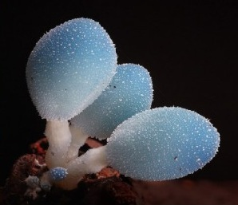
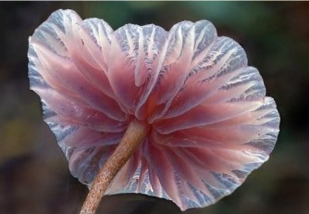
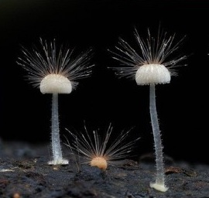
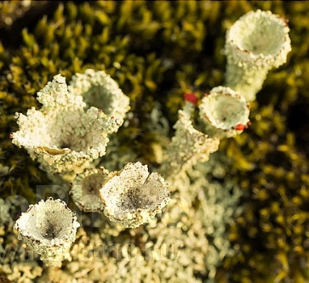
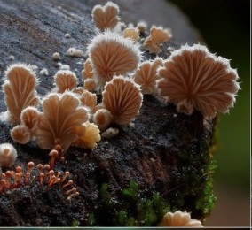
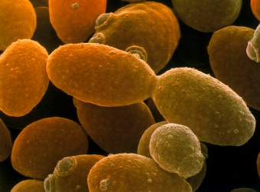
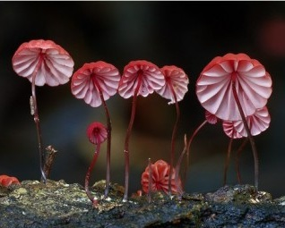
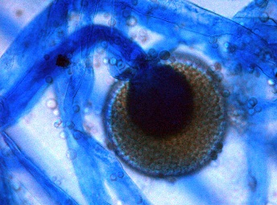
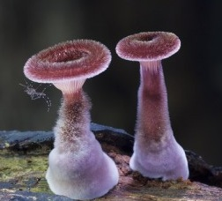
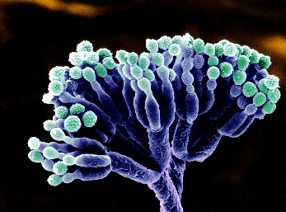
МИКОЛОГИЯ

Slide 2
МИКОЛОГИЯ – наука о грибах
Ге́нрих Анто́н де Бари́ (1831-1888)
немецкий ботаник и микробиолог, считается основателем микологии и фитопатологии
▪ Установил циклы развития и тип размножения многих видов грибов
▪ Создал первую филогенетическую классификацию грибов,
▪ Показал, что именно паразитические грибы являются возбудителями ряда болезней растений

Slide 5
СТРОЕНИЕ ГРИБНОЙ КЛЕТКИ

Slide 6
СТРОЕНИЕ ГРИБОВ
ВЫСШИЕ:
МНОГОКЛЕТОЧНЫЕ
ТЕЛО РАЗДЕЛЕНО ПЕРЕГОРОДКАМИ (СЕПТИЯМИ)
РАЗМНОЖАЮТСЯ И ПОЛОВЫМ И БЕСПОЛЫМ ПУТЕМ
НИЗШИЕ:
- ОДНОКЛЕТОЧНЫЕ
- ТЕЛО ОБРАЗОВАНО ОДНИМ РАЗРОСШИМСЯ ГИФОМ
- РАЗМНОЖАЮТСЯ ПОЧКОВАНИЕМ

Slide 7
ДРОЖЖИ (одноклеточные грибы)

Slide 8
МУКОР (белая плесень)

Slide 9
ПЕНИЦИЛЛ (зелёная плесень)

Slide 10
СТРОЕНИЕ ВЫСШИХ ШЛЯПОЧНЫХ ГРИБОВ

Slide 13
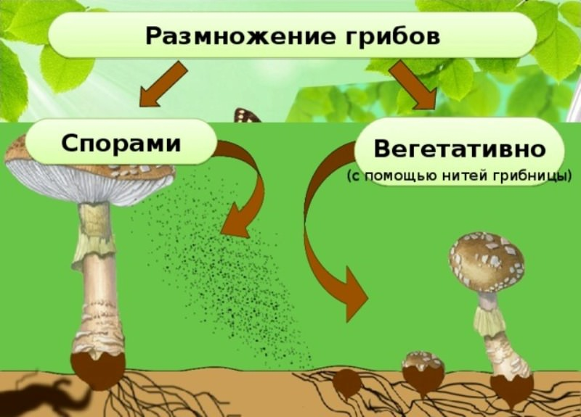

Slide 14
МИКОРИЗА - СИМБИОЗ ГРИБА И ДЕРЕВА Мицелий гриба проникает внутрь корня дерева и выполняет роль корневых волосков

Slide 15
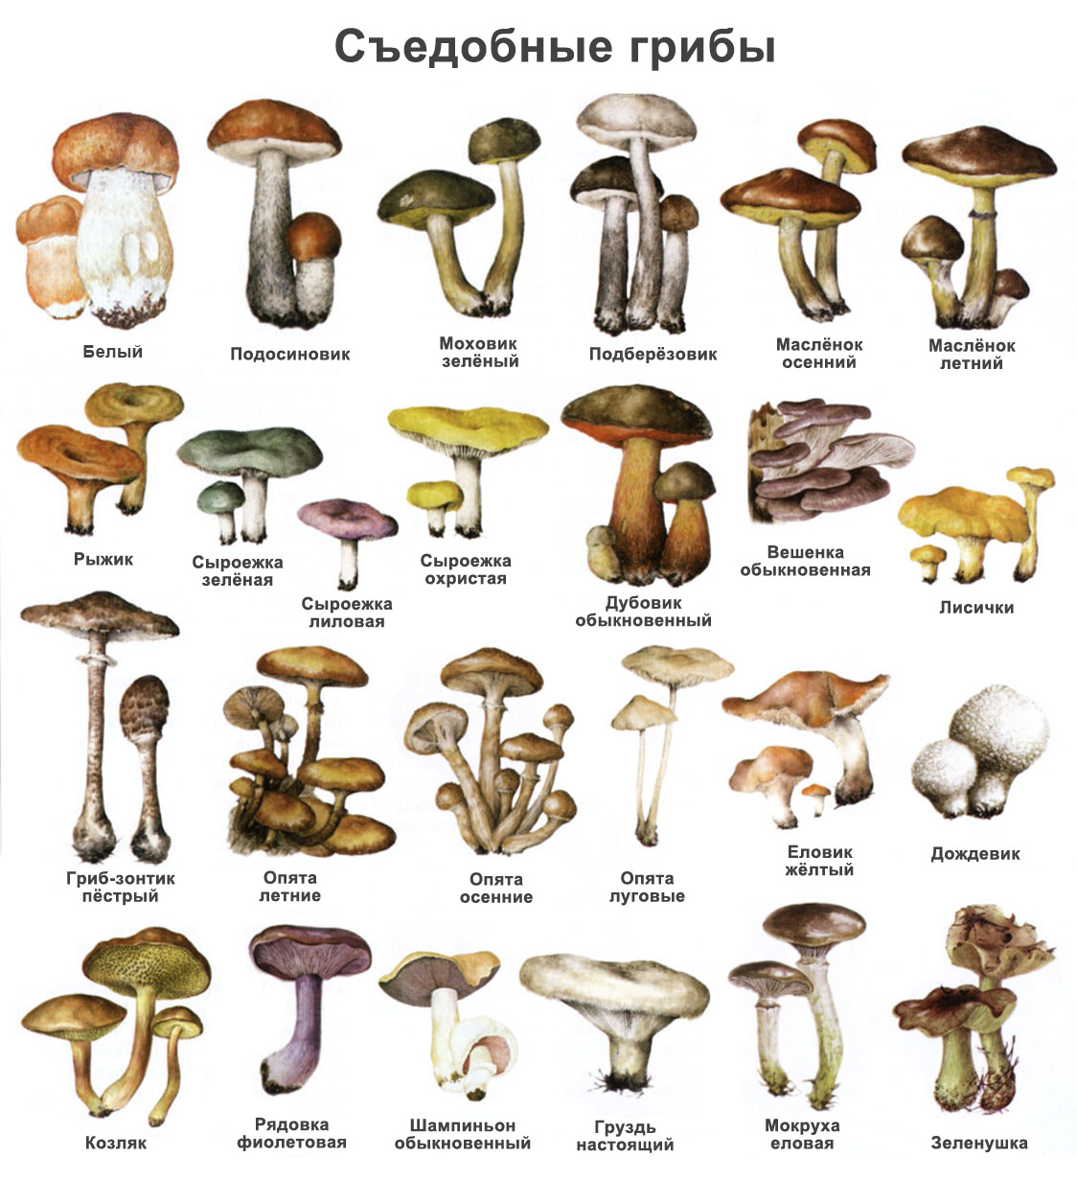

Slide 17
Положительная роль грибов в жизни человека

Slide 18
ОТРИЦАТЕЛЬНАЯ РОЛЬ ГРИБОВ В ЖИЗНИ ЧЕЛОВЕКА

Slide 19
РОЛЬ ГРИБОВ В ПРИРОДЕ

